Slide 1
课前回顾
坐标系由哪几部分构成？
坐标轴
原点
单位长度
createXY方法中有哪几个参数？
创造类型
X坐标
Y坐标
mayuan.goXY()的含义？
让码猿走到指定的坐标位置

Slide 2
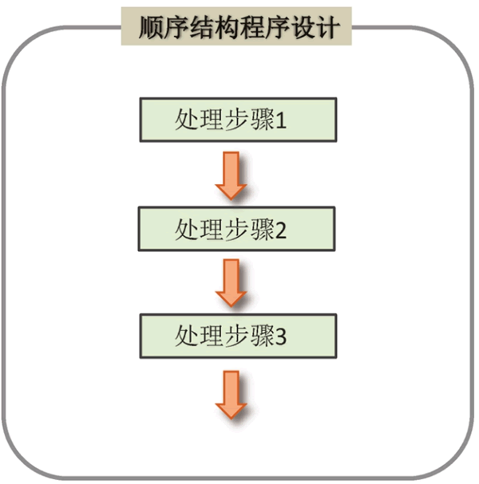
知识点
三大基本结构
在Python中一共有三大基本结构—顺序结构、循环结构、分支(选择)结构。
我们所有的代码，也都是基于这三种结构编写而成。
顺序结构,最简单的结构，没有弯弯绕绕，就是按照代码从上往下执行。

Slide 3
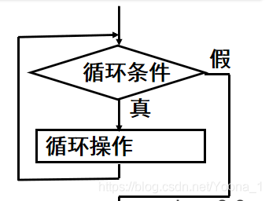
知识点
三大基本结构
循环结构，最好的例子就是我们的while循环。
循环结构最大的特点就是一部分代码的重复执行。

Slide 4
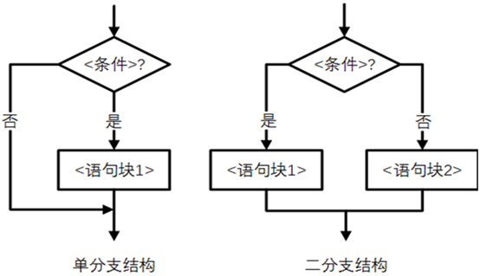
知识点
三大基本结构
分支结构也叫选择结构，也就是我们这节课主要学习的基本结构。
分支结构的特点就像是分叉路口，根据选择的不同，我们执行的语句也各不相同。并且分支根据数量的区别，还分为单分支、二分支、多分支结构。

Slide 5
PythonL0
if单分支语句

Slide 6

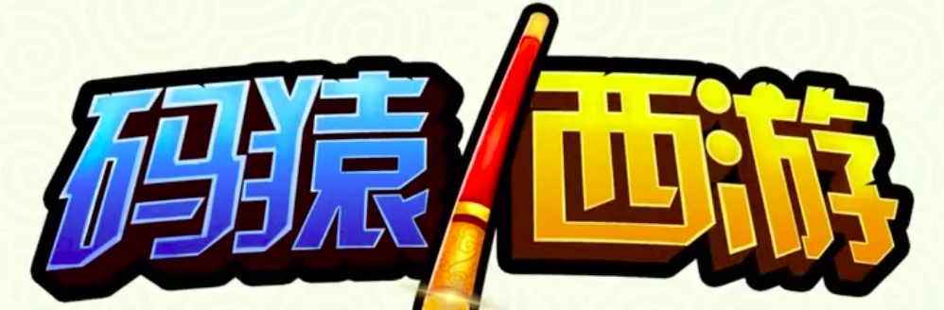
知识点
if的定义
if : 如果
如果(if)下雨了,
出门要带伞
如果(if)掌握了编程知识,
可以玩码猿西游

Slide 7
知识点
if的格式
if 判断条件：
执行语句
当判断条件成立时，执行语句才会执行，反之，执行语句则不执行。
像我们这节课的语句，只有一种执行语句，结果为执行或不执行的，
就是单分支语句

Slide 8
知识点
格式转换
如果（if）下雨了
出门要带伞
if 判断条件：
执行语句
if 下雨了：
出门带伞
缩进
if 掌握了编程知识：
玩码猿西游
如果(if)掌握了编程知识
玩码猿西游

Slide 9
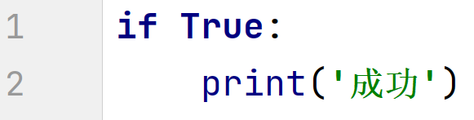
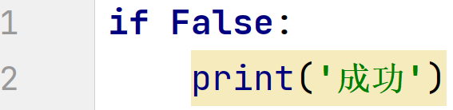
知识点
if语句练习1
当判断条件成立时，执行语句会正常执行。
当判断条件不成立时，会跳过执行语句。

Slide 10
知识点
input()
input() : 输入语句，它的作用是获取终端中输入的字符串。
a = input(“你的名字:”)
print(a)
从这个程序，我们可以看出，input将我们输入的字符串储存到了变量a中，
然后被print语句进行了打印和输出。

Slide 11
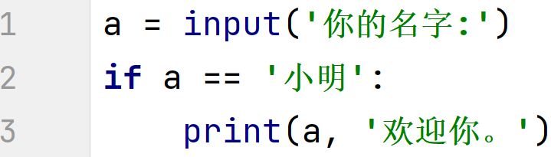
知识点
if语句练习2
我们来看一下input和if结合的一个使用。
当我们输入的字符串等于‘小明’时，才会输出我们的欢迎语句。

Slide 12
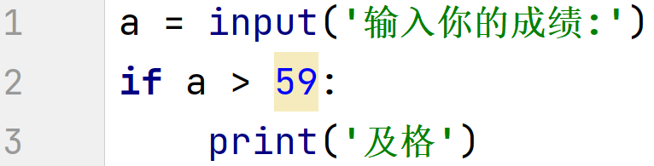
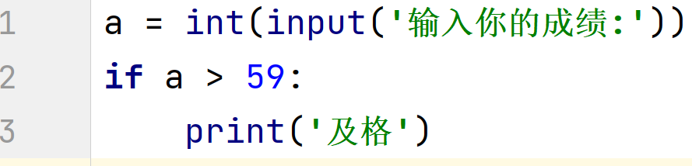
知识点
if语句练习3
为什么会报错？
字符串不能和数字比较大小，所以我们必须使用int()将字符串转换为数字。

Slide 13
知识点
【if的功能】
if 给代码添加限制条件
a = mayaun.findNearestEnemy()
mayuan.attack(a)
mayuan.attack(a)
a = mayaun.findNearestEnemy()
if a:
mayuan.attack(a)
每次都会执行
只有满足条件才会执行

Slide 14
知识点
【if的功能】
demon = mayaun.findNearestEnemy()
if demon:
mayuan.attack(demon)
如果找到妖怪

Slide 15

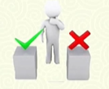
知识点
【if 和 while】
while 循环条件:
循环体
if 判断条件:
需要执行的代码
多次判断，多次执行
只判断一次

Slide 16


知识点
格式语法
while True:
demon=mayuan.findNearestEnemy()
if demon:
mayuan.attack(demon)
缩进

Slide 17
知识点
格式语法
while True:
demon=mayuan.findNearestEnemy()
if demon:
mayuan.attack(demon)

Slide 18

【打怪升级啦！！】

